Slide 1
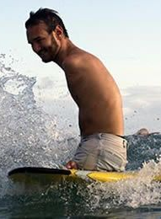
Nicholas James Vujicic
Życie bez ograniczeń

Slide 2
Wprowadzenie
3 grudnia przypada Międzynarodowy Dzień Osób Niepełnosprawnych. Z tej okazji zapraszamy Was na spotkanie z Nickiem Vujicicem. Niezwykłym człowiekiem, który od lat uczy nas empatii, tolerancji względem osób niepełnosprawnych oraz pokazuje, jak radzić sobie z życiem mimo przeciwności losu, jak je przekuć w atuty, nie poddawać się i jak czerpać z życia garściami wbrew ograniczeniom fizycznym. Zapraszamy! ☺

Slide 3
3 grudnia 2020 roku to Święto Osób Niepełnosprawnych. Dzień później będzie obchodził swoje 38. urodziny Nick Vujicic, a właściwie Nicholas James Vujicic. Ten Australijczyk serbskiego pochodzenia jest niewątpliwie fenomenem, który potrafi poruszyć do głębi. Spytacie, być może, dlaczego? Historia Jego życia jest niezwykle poruszająca. Oto Nick.

Slide 4
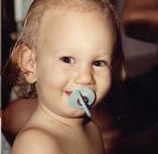
Przyszedł na świat w rodzinie pastora i pielęgniarki 4 grudnia 1982 roku. Tuż po porodzie okazało się, że cierpi na rzadką chorobę znaną jako zespół tetra-amelia. To całkowity wrodzony brak rąk i nóg. Nick miał jedynie jedną zdeformowaną stopę z dwoma palcami.

Slide 5
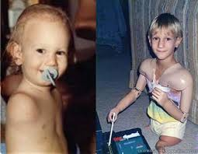
Urodziłem się bez kończyn, ale – na przekór okolicznościom – żyję pełnią życia.
Tak zaczyna swoją opowieść o sobie Nick. I po chwili wyznaje:
Jest mądre japońskie przysłowie: siedem razy upadniesz, osiem razy wstaniesz. Czy byłbym tu dziś z wami, gdybym się pewnego dnia nie podniósł?

Slide 6
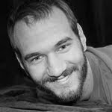
Rodzice, mimo początkowego szoku i trudnych reakcji otoczenia, w tym rodziny i wspólnoty, do której należeli, nie odrzucili syna. Postanowili wychować go najlepiej jak potrafili i zapewnić mu dobre dzieciństwo.

Slide 7
W pierwszych latach życia uznawałem za oczywiste, że jestem kochanym, zachwycającym bobasem i w niczym nie różnię się od innych dzieci. Błoga nieświadomość była wtedy cudownym darem. Nie zdawałem sobie sprawy, że jestem inny i czeka mnie w przyszłości wiele problemów, wspomina Nick w autobiograficznej książce Bez rąk, bez nóg, bez ograniczeń.

Slide 8
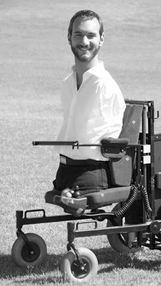
Nick, dzięki staraniom rodziców, był pierwszym niepełnosprawnym dzieckiem w Australii, któremu pozwolono uczęszczać do normalnej szkoły. Nie było mu lekko.

Slide 9
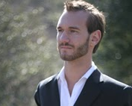
Był poniżany i gnębiony, a hejterskie komentarze na temat jego wyglądu doprowadziły go do niskiej samooceny, depresji, myśli i prób samobójczych. Miał 8 lat.
Rodzice ze wszystkich sił walczyli o syna. Jego mama pokazała mu artykuł o mężczyźnie, który mimo niepełnosprawności doskonale sobie radził. Wówczas Nick uświadomił sobie, że niepełnosprawność fizyczna to tylko wymówka, a jemu po prostu brak odwagi, by zacząć prawdziwie żyć.
Postanowił zawalczyć o siebie.

Slide 10
Każdego dnia uczył się czegoś nowego: mycia zębów, czesania, picia wody ze szklanki, odbierania telefonu, pływania, a nawet jazdy na deskorolce!

Slide 11
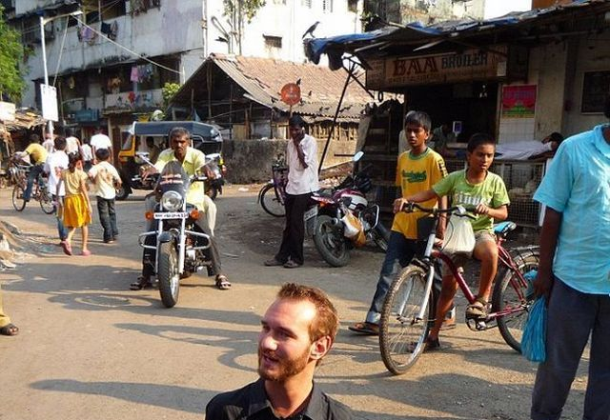
Gdy skończył 18 lat rozpoczął swą działalność charytatywną. Potem założył organizację non-profit Życie bez kończyn. Dziś udowadnia, że wszystko zależy od nas samych:
My, ludzie mamy wybór: możemy się poddać albo wstać i iść naprzód. Ale wspaniałe rzeczy mogą się wydarzyć, tylko gdy zdecydujesz się na to drugie.

Slide 12
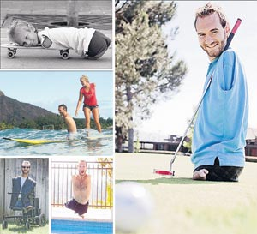
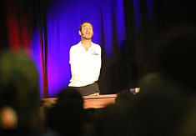
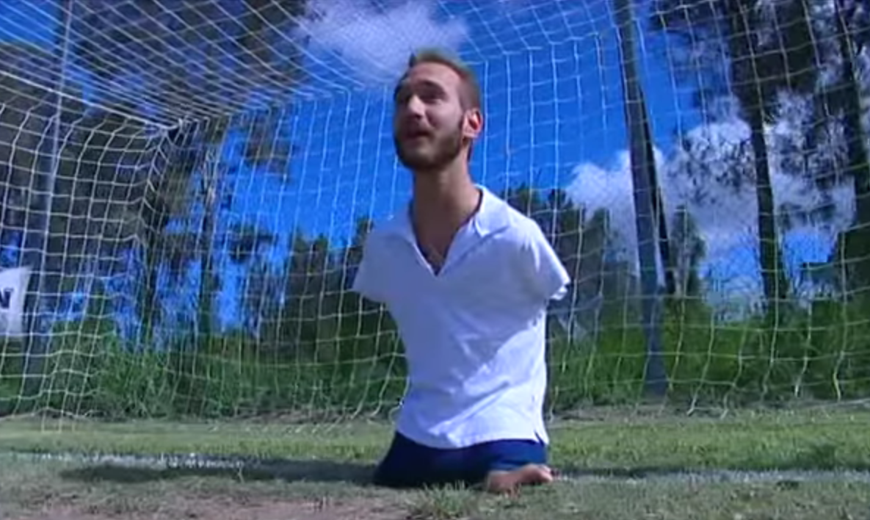
Pisze książki, prowadzi wykłady na temat niepełnosprawności, porywa tłumy podczas wystąpień motywacyjnych, inspiruje, głosi Boga. Podróżuje po świecie, skacze ze spadochronem, gra w golfa i w piłkę nożną. Spełnia swoje marzenia.

Slide 13
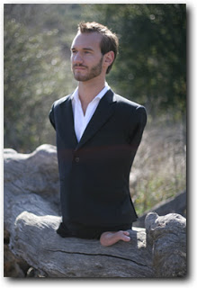
Całe życie, jednak, obawiał się, czy znajdzie miłość.
Wątpiłem, czy kiedykolwiek będę miał żonę. Wątpiłem, czy spotkam kogoś, kto zechce mnie pokochać i być ze mną do końca życia, bo jestem księciem z bajki z brakującymi kończynami. Widząc, że innym niczego nie brakuje, myślałem, że nie mam szans w konkurencji z innymi mężczyznami o kobietę. Myślałem, że nigdy nie znajdę mojej księżniczki.

Slide 14
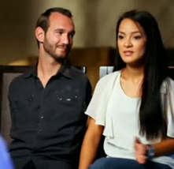
A jednak jego marzenie się spełniło i znalazł kobietę, która odkryła jego wewnętrzne piękno i doceniła go:
Dla mnie Nick nie był gorszy. W momencie, w którym go zobaczyłam, jego oczy, uśmiech, pomyślałam: jaki on przystojny! Dla mnie Nick jest naprawdę księciem z bajki. Może nie jest idealny na zewnątrz, ale dla mnie jest idealną drugą połówką, wyznała jego żona, Kanae Miyahara.

Slide 15
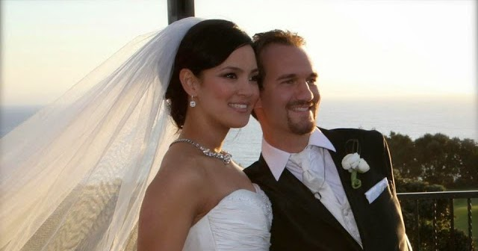
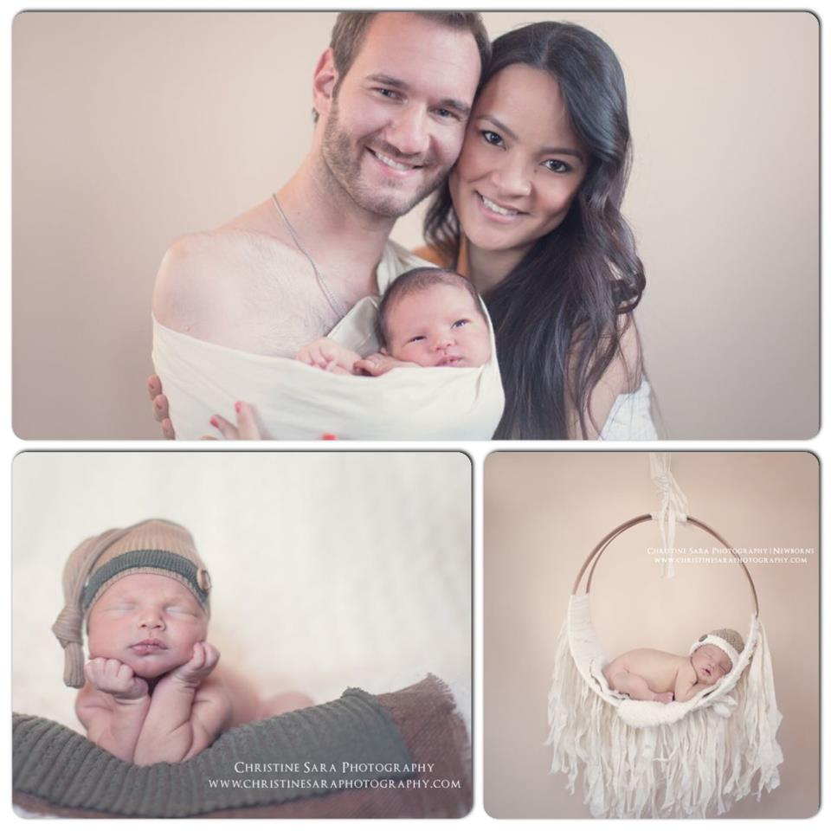
Para pobrała się w 2012 roku i już rok później przyszedł na świat ich pierwszy syn - Kiyoshi James.
Początki nie były łatwe. Nowy członek rodziny przewartościował ich życie i sprawił, że Nick znów stanął przed trudnym wyzwaniem.
Jak wiele młodych par małżeńskich z dzieckiem okryliśmy, że unikanie rozmawiania o problemach w naszym życiu małżeńskim czy rodzinnym nie prowadzi do niczego konstruktywnego. Bolesne sprawy, zakopane gdzieś głęboko w pamięci, mają tendencję do ponownego wypływania na powierzchnię w czasie kłótni czy w jakichś bardziej stresujących sytuacjach. Twoje słowa mogą zarówno spowodować szkodę, jak i leczyć. To wybór, przed którym stoi każdy z nas, pisze Nick.

Slide 16
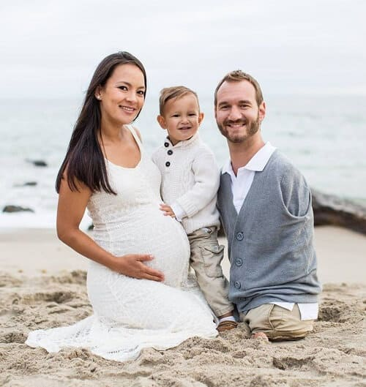
W 2015 roku na świecie pojawił się drugi syn – Dejan Levi. Ale to nie koniec niespodzianek! 20 grudnia 2017 roku na świat przyszły bliźniaczki, Olivia i Ellie.

Slide 17
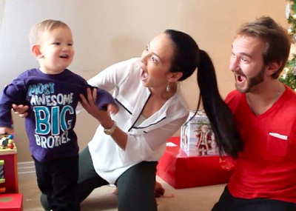
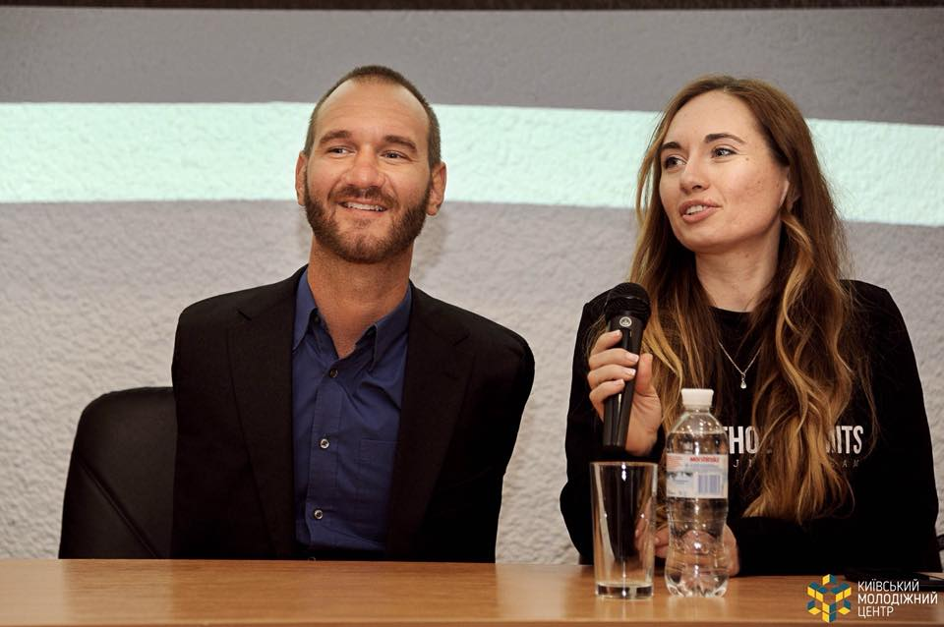
Dziś Nick Vujicic wciąż podróżuje, motywuje ludzi, zachęca do działania, głosi Boga, ale teraz już wraz z ukochaną żoną. Małżonkowie wierni są zasadzie św. Joanny Beretta Molla:
Co mogę zrobić, by Cię uszczęśliwić?
I każdego dnia dziękują za siebie, swoją rodzinę i wszystko, co posiadają.

Slide 18
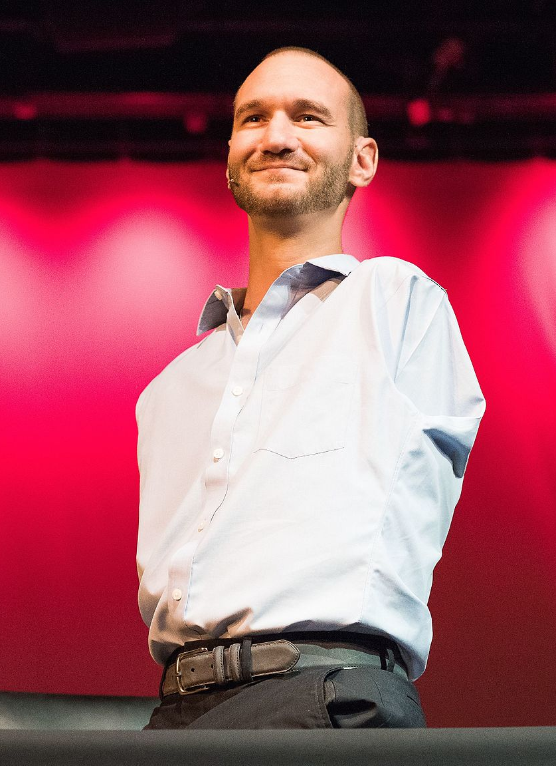
Niesamowite jest przyglądanie się ludziom, którzy odkryli swój przepis na życie, swoje obdarowanie, misję, którą mają do wykonania na tym świecie. Za tym odkryciem zawsze idzie dzielenie się sobą z innymi, niezwykły blask, który taka osoba roztacza w swoim otoczeniu. Takim światłem jest dla nas Nick. Wierzymy, że i Wam dodał otuchy i sił do walki.

Slide 19
Tak pisze w swojej książce Niezwyciężony! Potęga wiary w działaniu:
Czy nie muszę się już o nic martwić? Czy każdy kolejny dzień wypełniają tylko promienie słońca, kwiaty i błogie szczęście? Nie - wszyscy wiemy, że prawdziwe życie nie jest usłane różami. Ale dziękuję Bogu za każdą chwilę, gdy mogę kroczyć ścieżką, którą On dla mnie wytyczył! Wszyscy jesteśmy tutaj z określonego powodu. Ja odkryłem już swoje powołanie - niech moja historia pomoże ci uwierzyć, że na ciebie również czeka niezwykła droga wytyczona przez Boga.

Slide 20
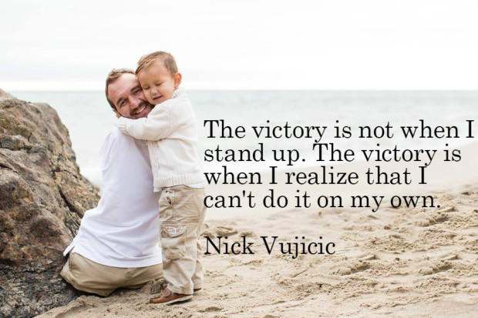
I dodaje:
Zwycięstwo nie jest wtedy, gdy wstaję. Zwycięstwo jest wtedy, gdy zdaję sobie sprawę, że nie mogę tego zrobić sam.

Slide 21
Dziękujemy Wam za dzisiejsze spotkanie.
Jutro poznamy inną postać, która inspiruje i zachęca do stawania w odwadze mimo niepełnosprawności. Serdecznie zapraszamy! ☺

Slide 22
Opracowanie i bibliografia
Opracowanie: mgr Anna Trzcińska, Zespół Szkół Specjalnych Nr 78 im. E. Szelburg-Zarembiny w Instytucie "Pomnik-Centrum Zdrowia Dziecka”, grudzień 2020
Materiały źródłowe: https://pl.wikipedia.org/wiki/Nick_Vujicic, http://zmianazawodowa.pl/wiedza/inspiracje/192-moja-inspiracja-nick-vujicic, https://viva.pl/ludzie/newsy/nie-ma-rak-i-nog-ale-inspiruje-miliony-nicka-vujicic-rodzina-osiagniecia-32602-r3/ (dostęp: 01.12.2020)
Zdjęcia: https://www.vorpalina.com/wp-content/uploads/2012/09/nick.jpg, http://3.bp.blogspot.com/-8cTAqRjrqeo/UeDBxOoWaYI/AAAAAAAAB-Y/zUhHsG5OB6o/s1600/Nick_Vujicic_joinavantiway.png, http://pic.pimg.tw/luciechen/1380134618-3776414568.jpg, https://empowermentmomentsblog.files.wordpress.com/2015/11/best-nick-vujicic-quotes-that-will-inspire-you-to-the-max.jpg, http://1.bp.blogspot.com/-DWRg31kdtZ8/VVOCbdfSciI/AAAAAAAAEmI/7_qNELXL__s/w1200-h630-p-k-no-nu/IMG_3668.jpg, http://4.bp.blogspot.com/_Ysc1d2UUmyc/SeO_YCpePqI/AAAAAAAAFfM/Z6jjzwZk5LM/s400/nick_vujicic_wheelchair.jpg, http://2.bp.blogspot.com/-rH1_9fe8DPM/UA15OA6HzpI/AAAAAAAADc8/Ys59fn-ndk8/w1200-h630-p-nu/Nicolasvujicic.jpg, http://www.cliffordowusugyamfi.com/wp-content/uploads/2016/11/step-out-in-faith-800x405.jpg, https://nickencancun.files.wordpress.com/2011/03/nick-vujicic-india-2.jpg, http://hilravinha.com/wp-content/uploads/2016/01/Nick.png, https://anarm.net/blog/images/nick-vujicic.jpg, https://upload.wikimedia.org/wikipedia/en/thumb/6/66/Nick_Vujicic_speaking.jpg/235px-Nick_Vujicic_speaking.jpg, http://4.bp.blogspot.com/-P9Doen6L4Ts/Ui9dbDwd8tI/AAAAAAAAjBI/YiWSE1APizc/s1600/Nick%2BVujicic-Wife-Kiyoshi.jpg, http://4.bp.blogspot.com/-xVBbBbr4rAs/U_GQcW54GsI/AAAAAAAA67s/E58slZLutC4/w1200-h630-p-nu/Nick%2BVujicic%2Bwedding.jpg, http://2.bp.blogspot.com/-rH1_9fe8DPM/UA15OA6HzpI/AAAAAAAADc8/Ys59fn-ndk8/s320/Nicolasvujicic.jpg, https://empowermentmomentsblog.files.wordpress.com/2015/11/best-nick-vujicic-quotes-that-will-inspire-you-to-the-max4.jpg?w=620&h=413, https://upload.wikimedia.org/wikipedia/commons/thumb/4/41/CBR-AIA-Nick-Vujicic-021916-0252.jpg/1200px-CBR-AIA-Nick-Vujicic-021916-0252.jpg (dostęp: 01.12.2020)

